Slide 1
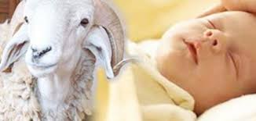
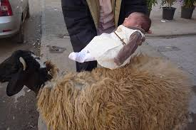
العقيقة

Slide 2
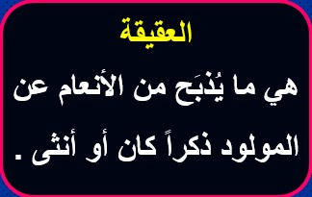

Slide 3
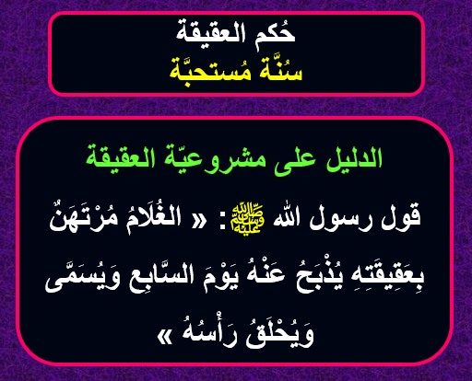

Slide 4
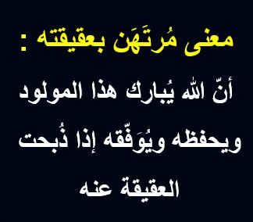

Slide 5
مشروعيتها
ورد عَنْ حَبِيبَةَ بِنْتِ مَيْسَرَةَ عَنْ أُمِّ كُرْزٍ الْكَعْبِيَّةِ، رضي الله عنها، قَالَتْ: سَمِعْتُ رَسُولَ اللَّهِ، صَلَّى اللَّهُ عَلَيْهِ وَسَلَّمَ، يَقُولُ: «عَنْ الْغُلَامِ شَاتَانِ مُكَافِئَتَانِ وَعَنْ الْجَارِيَةِ شَاةٌ» [سنن أبي داود.

Slide 6
ويجوز الاكتفاء عن الغلام بشاة واحدة عن ابن عباس رضي الله عنهما : أن رسول الله صلى الله عليه وسلم : (عق عن الحسن والحسين كبشاً كبشاً) رواه أبو داود

Slide 7
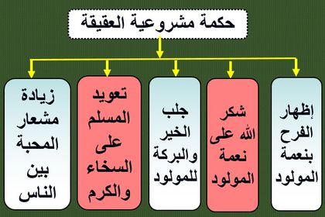

Slide 8
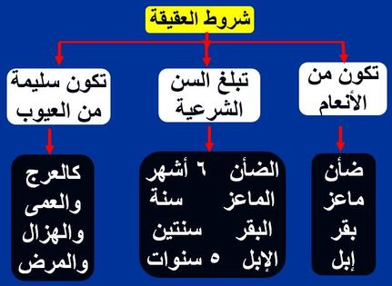

Slide 9
وقت العقيقة
لما جاء عَنْ عَبْدِ اللَّهِ بْنِ بُرَيْدَةَ، عَنْ أَبِيهِ، عَنِ النَّبِي، صلى الله عليه وسلم، قَالَ: «الْعَقِيقَةُ تُذْبَحُ لِسَبْعٍ وَلأَرْبَعَ عَشْرَةَ وَلإِحْدَى وَعِشْرِينَ» [مسند الطبراني،

Slide 10
يجزئ في العقيقة الجنس الذي يجزئ في الأضحية ، وهو الأنعام من إبل وبقر وغنم ولا يجزئ غيرها باتفاق جمهور أهل العلم،
و يشترط فيها من حيث العمر والسلامة من العيوب ما يشترط في الأضحية،
ويستحب طبخها كلها وعمل وليمة و ذهب بعض العلماء إلى جواز توزيعها نيئة ومطبوخة.

Slide 11
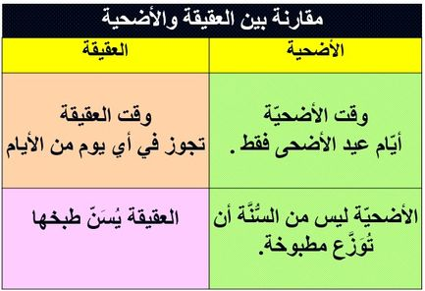

Slide 12
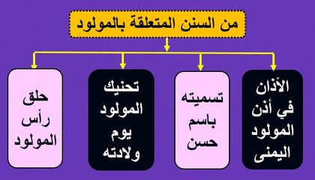

Slide 13
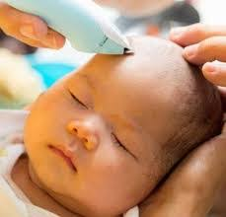

Slide 14
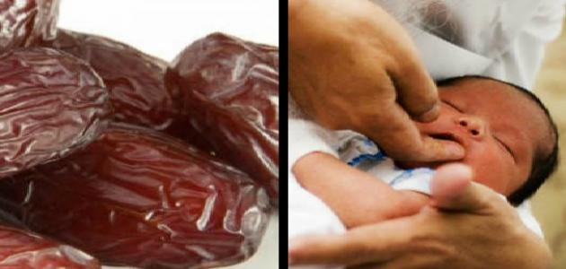

Slide 15

اعداد معلمة التربية الاسلامية للصف السابع:
عديلة صباح
مدرسة بنات زيتا الثانوية

